Slide 1

Simulación de pelóicula por ablación láser
Hugo Ernesto Cárdenas Alcaraz

Slide 2
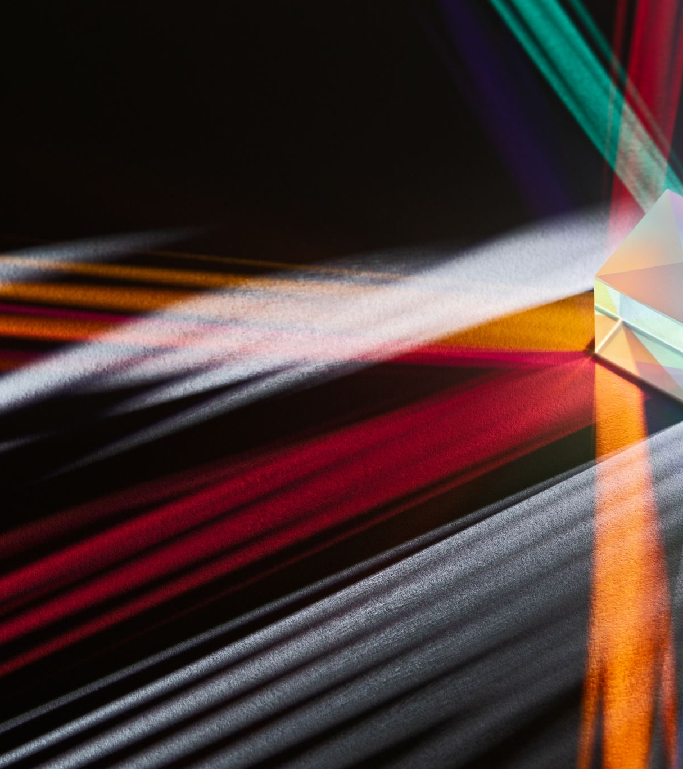
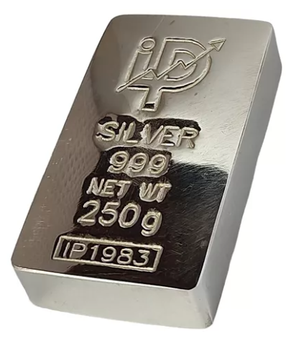
Introducción
La ablación láser es costosa
Difícil de mantener
Utiliza productos costosos y difíciles de conseguir
PERO A PESAR DE ESO
¡SÍ DEBEMOS ESTUDIARLA!

Slide 3
Capacitación necesaria
En ciencia de materiales existen diferentes síntesis de NPs y muchas veces para investigación y procesos que requieren de alta precisión, se requiere tener una maquinaria que cuente con dichos requerimientos, especialmente en electrónica.

Slide 4
EN ITESO…
A lo largo de 5 semestres me he dado cuenta que falta mucha atención a lo que realmente ven los estudiantes.
Las síntesis de materiales en ITESO son copias de copias y copias de papers ya publicados, no inspira para nada la creatividad del estudiante y mucho menos permite la experimentación útil.

Slide 5
SIMULADORES
Por ello considero necesaria la implementación de simuladores de diversos dispositivos como el TEM, SEM, AFM, etc.
Que incluso el AFM de ITESO, se jubilará pronto…

Slide 6
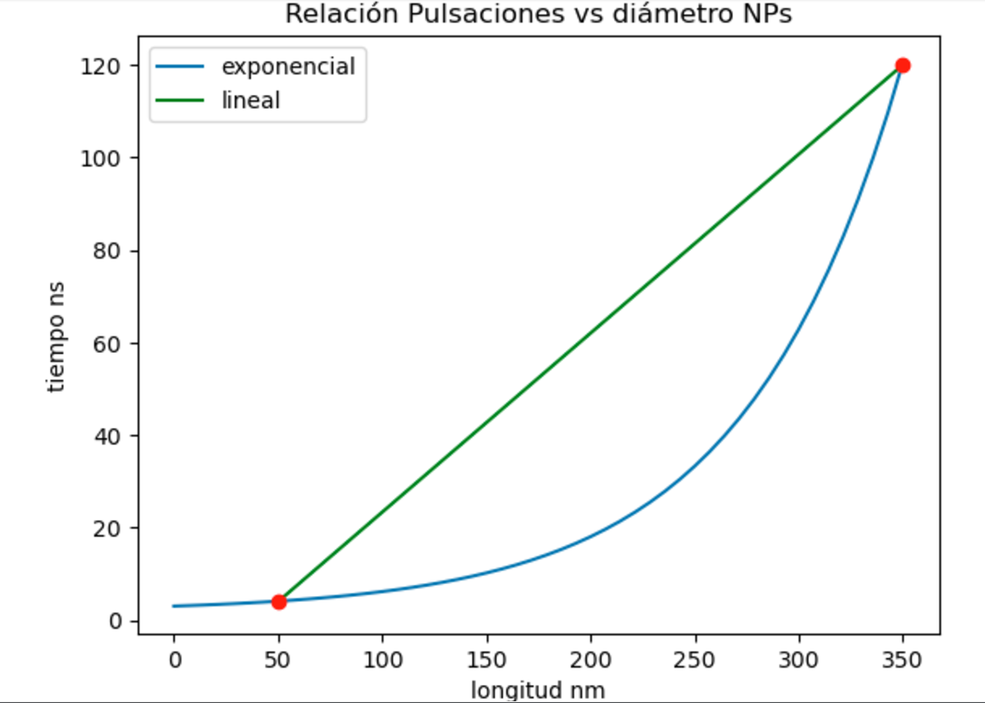
LASER ABLASION
Se ajustó una curva exponencial para la producción de partículas con láser relación tamaño y pulsaciones del láser.

Slide 7
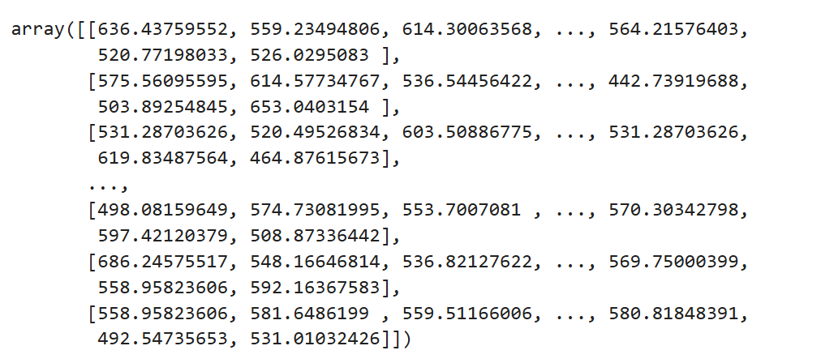
GROSOR
Posteriormente se creó una matriz con caídas de partículas aleatorias y se calculó su altura promedio, que sería el grosor en nm

Slide 8
BIBLIOGRAFÍA
Jiaxin Yu et al(2017).Size control of nanoparticles by multiple-pulse laser ablation,Applied Surface Science,(https://www.sciencedirect.com/science/article/pii/S0169433217300715)
Anugop Balachandran et al (2022).Nanoparticle production via laser ablation synthesis in solution method and printed electronic application - A brief review.(https://www.sciencedirect.com/science/article/pii/S2590123022003164)

